Slide 1
Apoio Matricial, Apoio em Saúde e a Articulação da Rede
Larissa Bragagnolo
Apoiadora em Saúde no Município de São Bernardo do Campo – SP.

Slide 2
  O que é apoio matricial?
  O que é matriz?

Slide 3
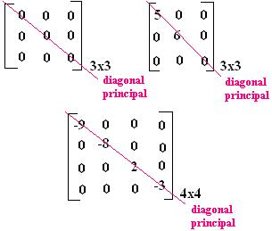


Slide 4
O QUE É APOIO MATRICIAL?
O termo matriz pode ter diferentes significados.
  lugar onde se geram e se criam coisas;
  conjunto de valores e cálculos que têm relação entre si.
Apoio Matricial tem o objetivo de ser o local onde se criam coisas, onde os indivíduos têm relação entre si.

Slide 5
O APOIO MATRICIAL
Nova forma de organizar o trabalho em saúde, que tem por objetivo abandonar a linha de produção no trabalho em saúde (Integralidade).
A parceria entre as equipes na construção coletiva tende a produzir resultados mais potentes que o trabalho isolado.

Slide 6
O APOIO MATRICIAL
No trabalho em saúde, a lógica matricial tende a “maiores coeficientes de transversalidade”, ou seja, maior a multiplicidade de olhares, que não seguem um caminho óbvio, pré-estabelecido rumo à construção de novas possibilidades.

Slide 7
O APOIO MATRICIAL
No encontro entre apoiador matricial e equipe de referência, se espera que o matriciador auxilie numa situação em que a equipe encontra dificuldades e considera complexa.
Dificuldades podem ser de diversas ordens:
  abordagem ao usuário/comunidade;
  de intervenção e manejo;
  de relação;
  ou sobre a própria rede, etc.

Slide 8
  O desafio está na construção coletiva de um Projeto Terapêutico Singular (PTS).

Slide 9
O APOIO MATRICIAL
Exemplo caso R.E.
  Equipe da Atenção Básica
      Continuidade do PN
  Articulação com Consultório de Rua
      Encontraram R. na rua inúmeras vezes, tinham um melhor vínculo com ela.
  Articulação com HMU – referência Saúde da Mulher
      Construção da possibilidade de acolhimento no Hospital devido à gravidade da situação.
  Articulação com CAPS-AD
      Participação da Equipe de SF nos grupos de família – ferramentas para a equipe abordar novos casos no território.

Slide 10
O APOIO MATRICIAL
Matriciamento: auxiliar a equipe a encontrar alternativas para além dos encaminhamentos e procedimentos (grupos, atendimentos conjuntos, PTS articulados entre os serviços da rede, entre outros).
O PTS traz a possibilidade de discussões coletivas, com ações estratégicas, decisões com prazos e responsáveis definidos.
Na elaboração do PTS o apoio matricial consegue construir a articulação necessária da rede para aquele caso a partir de suas necessidades.

Slide 11
O APOIO MATRICIAL
A equipe de apoio (NASF) não é um ambulatório na Atenção Básica!

Slide 12
O APOIO MATRICIAL
Fatores que facilitam o apoio matricial:
  Educação Permanente como estratégia de gestão e qualificação dos trabalhadores;
  Organização dos serviços de saúde com equipes de referência, adscrição de territórios bem definidos e monitoramento dos casos;
  Espaços permanentes de reunião de equipe;
  Definição de fluxos entre serviços.

Slide 13
O APOIO MATRICIAL
O apoio matricial pode ser comparado, numa analogia bem simples, ao acolhimento:
  enquanto o acolhimento consiste na escuta das questões do usuário e suas demandas e dar encaminhamento e resolutividade, o apoio matricial pode ser considerado o acolhimento da equipe: ouvir suas demandas, se co-responsabilizar por elas e planejar e atuar na intervenção conjunta destas demandas.

Slide 14
O APOIO MATRICIAL
Nunca fazer por, sempre fazer com.

Slide 15
A ARTICULAÇÃO DA REDE
Demanda organização:
  Do serviço;
  Do processo de trabalho;
  De agenda;
  De fluxos;
  E de disponibilidades pessoais e institucionais dos profissionais.
Se não houver espaços para encontros, dificilmente haverá articulação.

Slide 16
Apoio em Saúde de SBC
O Apoio em Saúde de SBC é um dispositivo para a transformação da dinâmica da gestão e da produção do cuidado em saúde.
Os apoiadores são elementos de conexão, qualificação da atenção e aproximação da gestão ao cotidiano das equipes de saúde.

Slide 17
A organização da Rede em SBC – O Apoiador em Saúde
Em SBC são 50 apoiadores divididos em 9 equipes multidisciplinares distribuídos pelos territórios, com as principais atribuições:
  Apoio Matricial (Discussão de caso, PTS)
  Articulação de Rede
  Apoio Institucional (EP, organização de Processo de Trabalho)
O apoiador não se dedica ao exercício da clínica do seu núcleo profissional, mas a partir da AB articula a rede, proporcionando encontros entre diferentes atores dos serviços;

Slide 18
A organização da Rede em SBC – O Apoiador em Saúde
O apoiador se encontra no “não lugar”, não se encaixa num organograma ou numa hierarquia, não é gestor mas também não é trabalhador da ponta, está sempre no “entre”, é um mediador.
NASF é diferente do apoiador em Saúde: o apoiador é da rede, e não da Atenção Básica!

Slide 19
A organização da Rede em SBC
Histórico do processo:
  2010 – Chegada das equipe de apoio em meio às transformações na rede de serviços com mudança do modelo de saúde com entrosamento com as equipes de atenção básica das UBS – reconhecimento do território, monitoramento dos indicadores territoriais, participação em reuniões de equipes para discussão de casos e organização de processos de trabalho
  Até hoje - Aproximação com outros serviços da rede – abertura dos serviços para discussão de casos pontuais e revisão de fluxos a partir de fragilidades identificadas.

Slide 20


A organização da Rede em SBC
Territórios em São Bernardo:
São 9 núcleos territoriais, compostos por UBS, UPA, e serviços de referência municipal.

Slide 21
A organização da Rede em SBC – Os Núcleos Territoriais
Os Núcleos territoriais foram constituídos a partir das UPAS (9 UPAS – 9 territórios). Estes núcleos territoriais contam com
  coordenadores das UBS, CAPS, UPA,
  apoiadores em saúde,
  representantes dos departamentos e vigilâncias,
  além de um facilitador que chamamos de Orientador de Educação Permanente.

Slide 22
A organização da Rede em SBC – Os Núcleos Territoriais
Os Núcleos Territoriais são espaços espaço de Educação Permanente do Território e também de articulação de rede.
Discussão de questões comuns do território:
    Casos sentinela, casos de difícil manejo que passam por vários serviços, situações recorrentes, dificuldades nos fluxos entre serviços.

Slide 23
Organização da Rede em SBC – A articulação entre Atenção Básica e Hospitalar
Encontros periódicos na UPA do território: a equipe da UPA discute com os apoiadores situações que são identificadas por eles como de grande importância, casos que necessitam de continuidade do cuidado.
Em alguns territórios a equipe de apoio realiza encontros de Educação Permanente com os trabalhadores da UPA – (Território, Saúde Mental e Rede de Atenção).

Slide 24
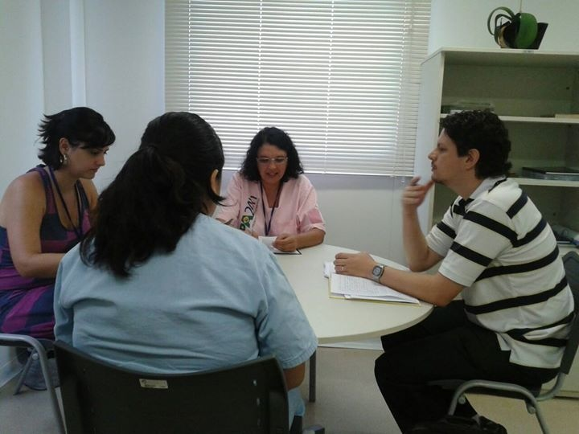

Slide 25
Organização da Rede em SBC – A articulação entre Atenção Básica e Hospitalar
Kanban (nos serviços hospitalares): encontros periódicos com equipes dos hospitais e apoiadores identificando as prioridades e realizando gestão de leitos a partir do tempo de internação (apoio articula com outros serviços a continuidade do cuidado).

Slide 26
Organização da Rede em SBC – A troca com as equipes da AB
Discussão de Casos com equipes da AB;
Articulação do cuidado quando necessário com outras equipes;
Educação Permanente;
Organização do Processo de Trabalho (Acolhimento, Agendas com base no perfil epidemiológico, Territorialização, Análise de indicadores, entre outros).

Slide 27
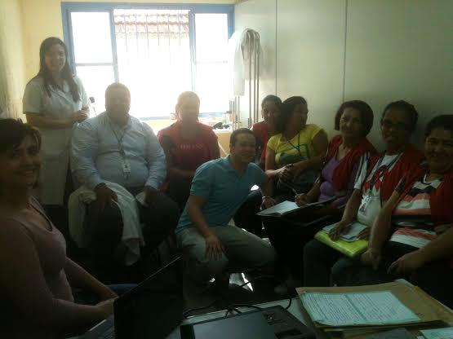

Slide 28
Organização da Rede em SBC – A organização da equipe de Apoio
Divisão no território: 5 UBS, 1 UPA, 1 CAPS, 3 Hospitais de referência.
Planejamento da equipe de Apoio.

Slide 29
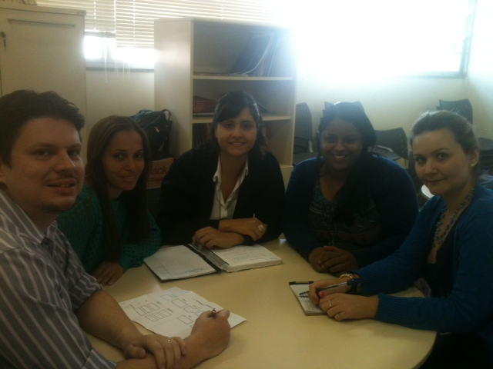

Slide 30
Obrigada!
Larissa Bragagnolo
labragagnolo@gmail.com
larissambr@hotmail.com

